Slide 1
Organización de computadoras
Circuitos secuenciales
Curso 2021 – Prof. Jorge Runco

Slide 2
Circuito lógico secuencial
Las salidas dependen tanto de las entradas como del estado interno del circuito.
¿Qué es el estado interno del circuito?
Tienen la característica de “almacenar” valores lógicos internamente.
Estos valores se almacenan aunque las entradas no estén.

Slide 3
Circuito lógico secuencial
Señales de entrada (0,1)
Señales de salida (0,1)
Definición: circuito lógico cuya salida depende de los valores actuales y pasados de las señales de entrada.
Aparecen lazos de realimentación. Salidas del circuito pueden actuar como valores de entrada.
Un circuito lógico secuencial está formado por:
Señales de entrada y salida (señales binarias).
Señal de reloj (señal binaria con forma periódica).
Lógica combinacional (determina la salida y el próximo estado).
Almacenamiento (mantiene información sobre el estado actual).
Lógica combinacional
Memoria
Reloj (Clock)

Slide 4

Concepto de memoria
0
Hay que modificar el circuito para que sea posible volver a 0 ó a 1.
0
Entrada en 0
Salida en 0
0
1
Entrada en 1
Salida en 1
1
1
Si la entrada vuelve a 0, la salida sigue en 1.No cambia.
Se ve el “efecto” memoria. La entrada cambió a 0 pero la salida “recordó” el 1.
0
1
1

Slide 5


Reset (R)
1
Con esta modificación nos aseguramos con R=1, Q=0.
Ahora hay que modificar el circuito para poder almacenar 1
0
Reset (R)
1
Ahora nos quedó un circuito que cuando S=1 y R=0 la salida Q=1.
Cuando S=0 y R=1 la salida Q=0.
Reset (R)
Q
0
1
0
1
Q
Set (S)

Slide 6
Flip-flop sr
Así obtuvimos el elemento de memoria “más simple”.
Volvamos a dibujar el circuito anterior.
S R Q_{n+1}
0 0 Q_{n}
0 1 0
1 0 1
1 1 Prohibido
Cada compuerta Nor sigue respondiendo a la tabla de verdad que conocíamos. Pero el conjunto (amarillo) responde con esta nueva tabla de verdad
S
Q
R
Q

Slide 7
Flip-flop sr
Aparece la salida Q_{n+1}
Q_{n}= salida anterior
S = Set = poner a 1
R = Reset = poner a 0
Las salidas Q y Q son complementarias
Se puede construir con un flip-flop una memoria de 1 bit.
Se llama biestable porque el circuito posee sólo 2 estados posibles de funcionamiento, se queda en cada uno de ellos, salvo que las entradas provoquen un cambio.

Slide 8
En ambos casos S=R=0. En el primer caso supusimos Q=0 (amarillo) como estado anterior y se conservó (no cambió).
En el segundo caso supusimos Q=1 (naranja) como estado anterior y no cambió. Por lo tanto concluimos que con S=R=0 se mantiene el estado anterior. Aparece el primer renglón en la tabla de verdad.
S=0
Q = 1
A B NOR
0 0 1
0 1 0
1 0 0
1 1 0
0
1
Q = 0
R=0
Los valores supuestos de Q, son los que llamamos Q_{n}. Los valores finales de Q son Q_{n+1}
S R Q_{n+1}
0 0 Q_{n}
- - -
- - -
- - -
S=0
Q = 0
1
A B NOR
0 0 1
0 1 0
1 0 0
1 1 0
0
Q = 1
R=0

Slide 9
1)
1)S=0 y R=1. Suponemos Q=0 (amarillo) como estado anterior y se conservó (no cambió).
2)S=0 y R=1. Suponemos Q=1 (naranja) como estado anterior. Vemos luego de la “propagación” de los nuevos valores, que el resultado final es Q=0 (igual que el anterior). Por lo tanto con S=0 y R=1 concluimos que Q=0. Mismo resultado para dos suposiciones distintas de Q (estado anterior). Aparece el segundo renglón en la tabla de verdad.
S=0
0
Q = 1
A B NOR
0 0 1
0 1 0
1 0 0
1 1 0
1
Q = 0
R=1
2)
S R Q_{n+1}
0 0 Q_{n}
- - -
- - -
S=0
Q = 0
1
A B NOR
0 0 1
0 1 0
1 0 0
1 1 0
0
1
0 1 0
1
0
Q = 1
0
R=1

Slide 10
1)
1)S=1 y R=0. Suponemos Q=1 (amarillo) como estado anterior y se conservó (no cambió).
2)S=1 y R=0. Suponemos Q=0 (verde) como estado anterior. Vemos luego de la “propagación” de los nuevos valores, que el resultado final es Q=1 (igual que el anterior). Por lo tanto con S=1 y R=0 concluimos que Q=1. Mismo resultado para dos suposiciones distintas de Q (estado anterior). Aparece el tercer renglón en la tabla de verdad.
S=1
Q = 0
1
A B NOR
0 0 1
0 1 0
1 0 0
1 1 0
0
Q = 1
R=0
2)
1
S R Q_{n+1}
0 0 Q_{n}
0 1 0
- - -
Q = 1
0
A B NOR
0 0 1
0 1 0
1 0 0
1 1 0
1
0
0
1
Q = 0
1
1 0 1
0

Slide 11
Señal de reloj (clock)
¿Porqué la necesidad de sincronización (Reloj)?
La información adicional que proporciona la señal de reloj, marca en qué precisos instantes se lee la señal de entrada. Es una señal de tiempo.
Dice : “cuando va a pasar algo” (en qué instante).
“Qué va a pasar” lo sigue determinando las señales de entrada (S y R por ej.)
El reloj convierte la señal de entrada en una señal síncrona.

Slide 12
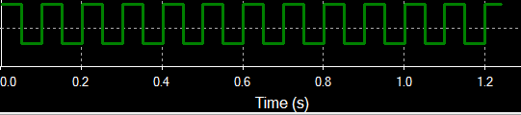
Señal de reloj (clock)
Flancos ascendentes. La señal cambia de 0 a 1
Flancos descendentes. La señal cambia de 1 a 0
1 0 1 0 1 0 1 0 1 1 0 1 0

Slide 13
Clasificación de los circuitos secuenciales
Respecto del instante en que pueden cambiar dichas salidas, pueden ser:
Asincrónicos: cuando en la entrada se establece una combinación, las salidas cambiarán
Sincrónicos: la presencia de una entrada especial (reloj), determina “cuando” cambian las salidas acorde a las entradas

Slide 14
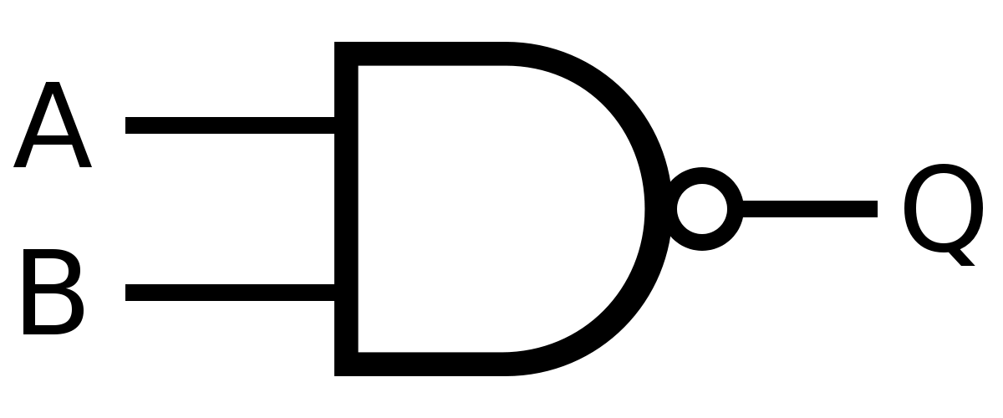
Flip-flop sr asincrónico y sincrónico
S
S
Q
Q
CLK
R
Q
Q
R
S R Q_{n+1}
0 0 Q_{n}
0 1 0
1 0 1
1 1 Prohibido
CK S R Q_{n+1}
1 0 0 Q_{n}
1 0 1 0
1 1 0 1
1 1 1 Prohibido
0 x x Q_{n}

Slide 15
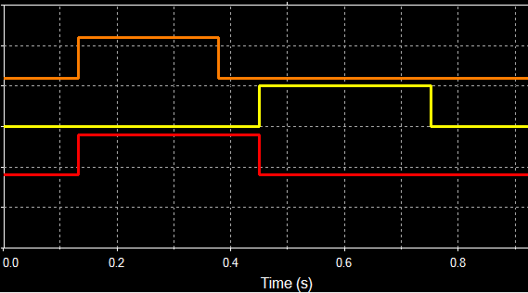
Flip-flop sr asincrónico
S R Q_{n+1}
0 0 Q_{n}
0 1 0
1 0 1
1 1 Prohibido
S
R
Q_{n+1}
1
0
1
0
0
1
0
1
0
0
0
0

Slide 16
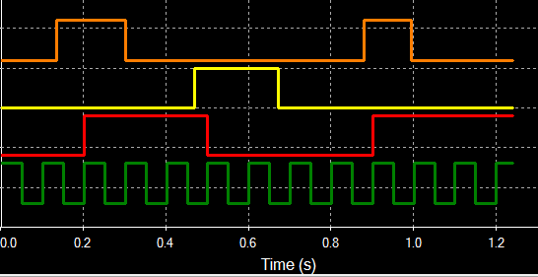
Flip-flop sr sincrónico
S=1 R=0 Q no cambia a 1 porque CLK=0
S=0 R=0 cuando CLK pero Q no tiene que cambiar
S=1 R=0 Q=1 cuando CLK=
S=0 R=1 cuando CLK= entonces Q=0
S
R
Q_{n+1}
CLK
0
1
0
1
1
0
0
0
1
0
1
1
0
0
1
1
CK S R Q_{n+1}
0 0 Q_{n}
0 1 0
1 0 1
1 1 1 Prohibido
,1, 0 x x Q_{n}

Slide 17
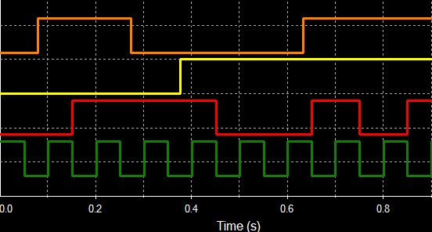
Flip-flop JK (CLK flanco descendente)
Instantes de tiempo donde se producen los cambios
CK J K Q_{n+1}
0 0 Q_{n}
0 1 0
1 0 1
1 1 Q_{n}
1 X X Q_{n}
J
K
Q_{n+1}
CLK

Slide 18
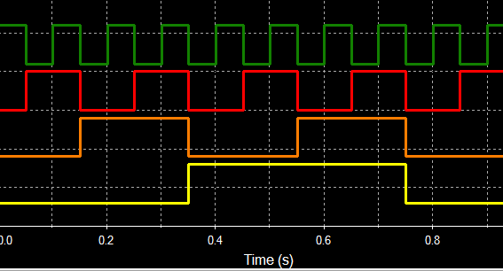
Contador (está explicado en otro archivo)

